Slide 1
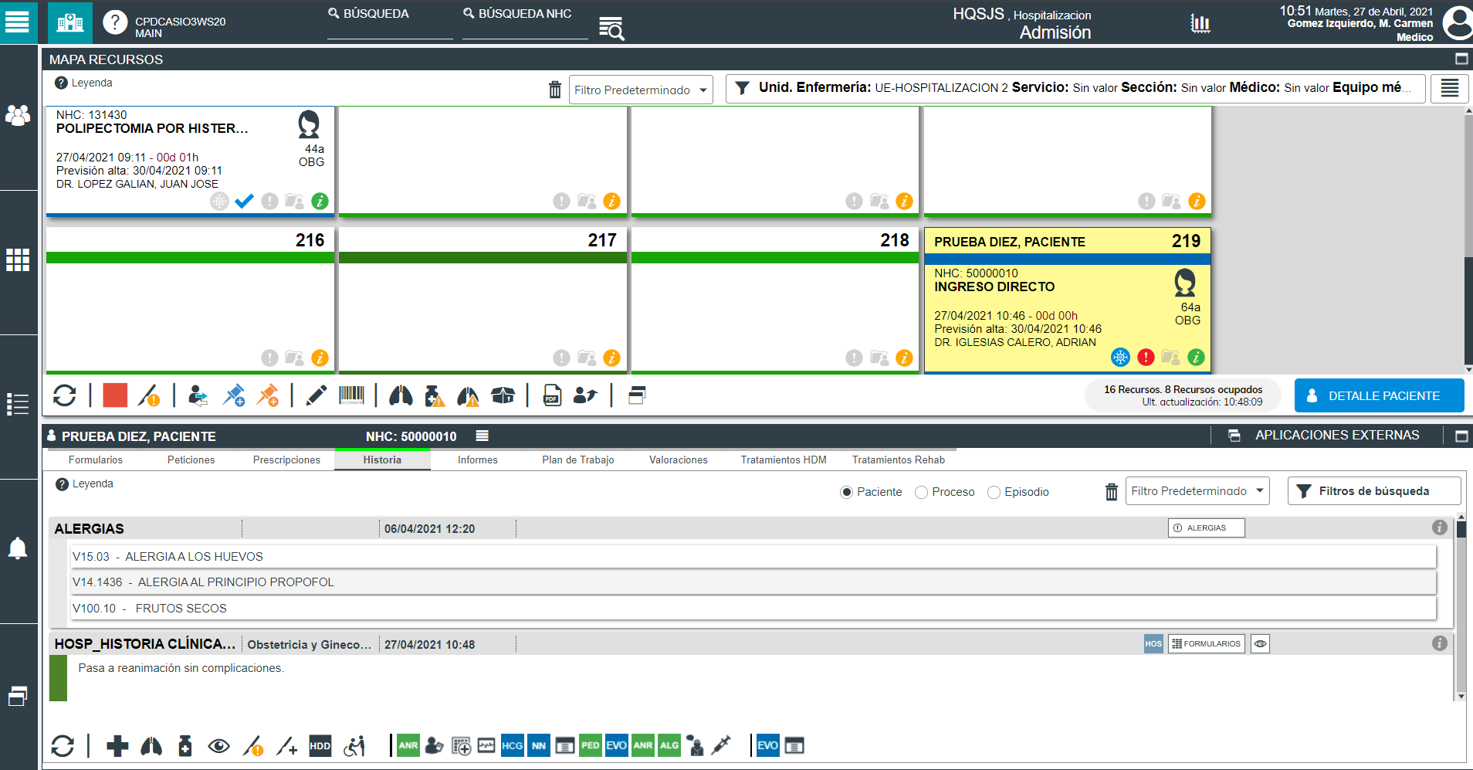
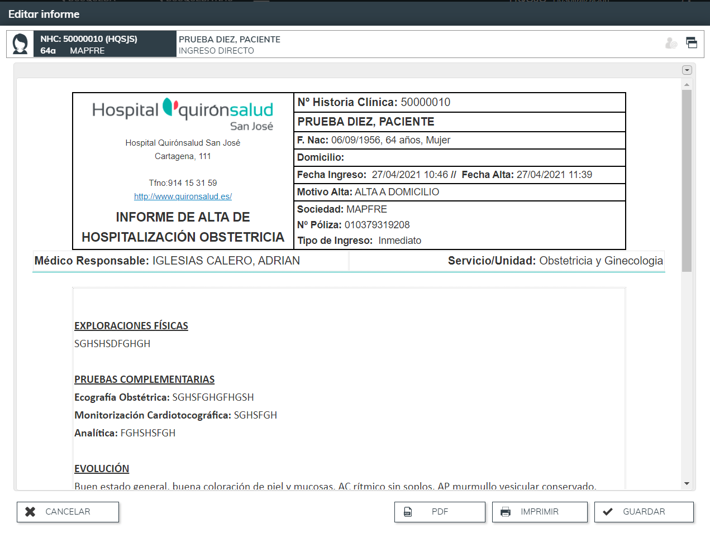
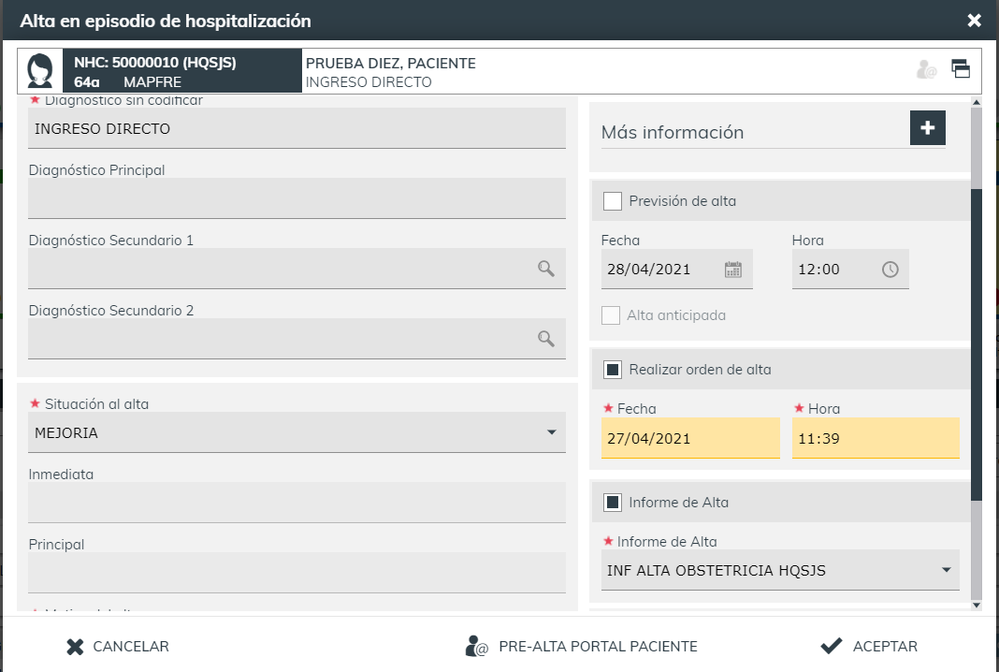
Paciente seleccionado
1
ALTA EN EL MISMO DÍA
4
INFORME DE ALTA
2
MARCAR REALIZAR ORDEN DEL ALTA
3
VERIFICAR EL INFORME DE ALTA A GENERAR

Slide 2
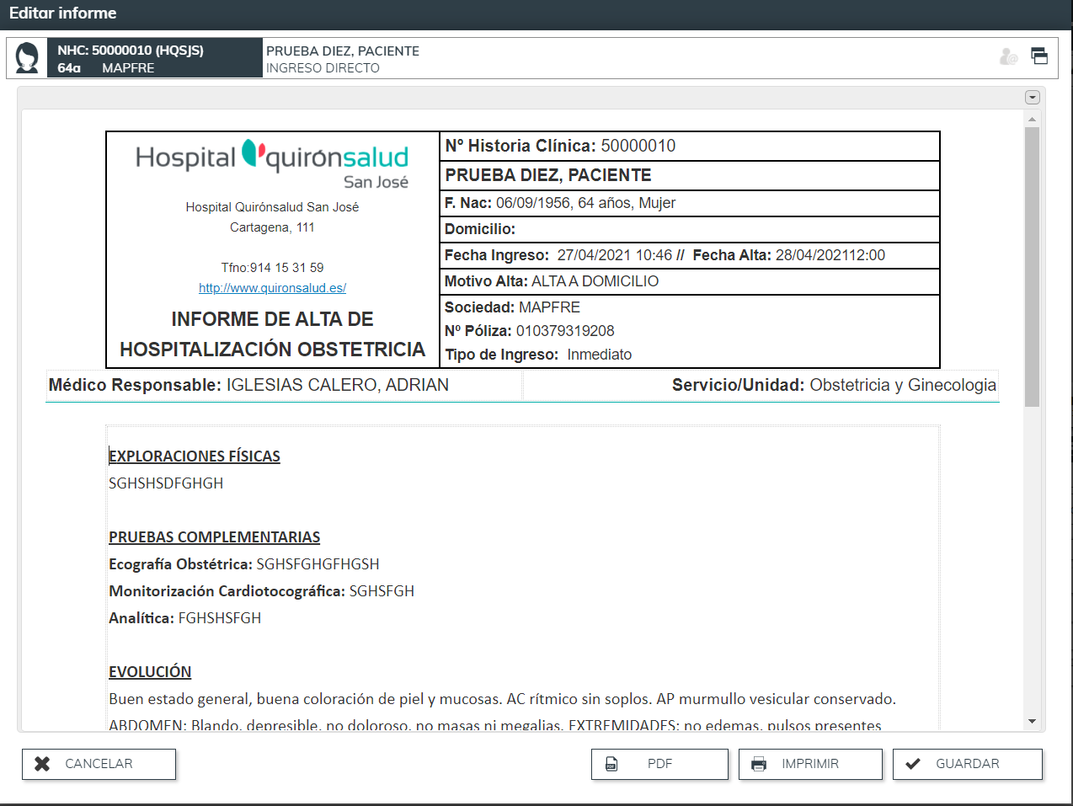
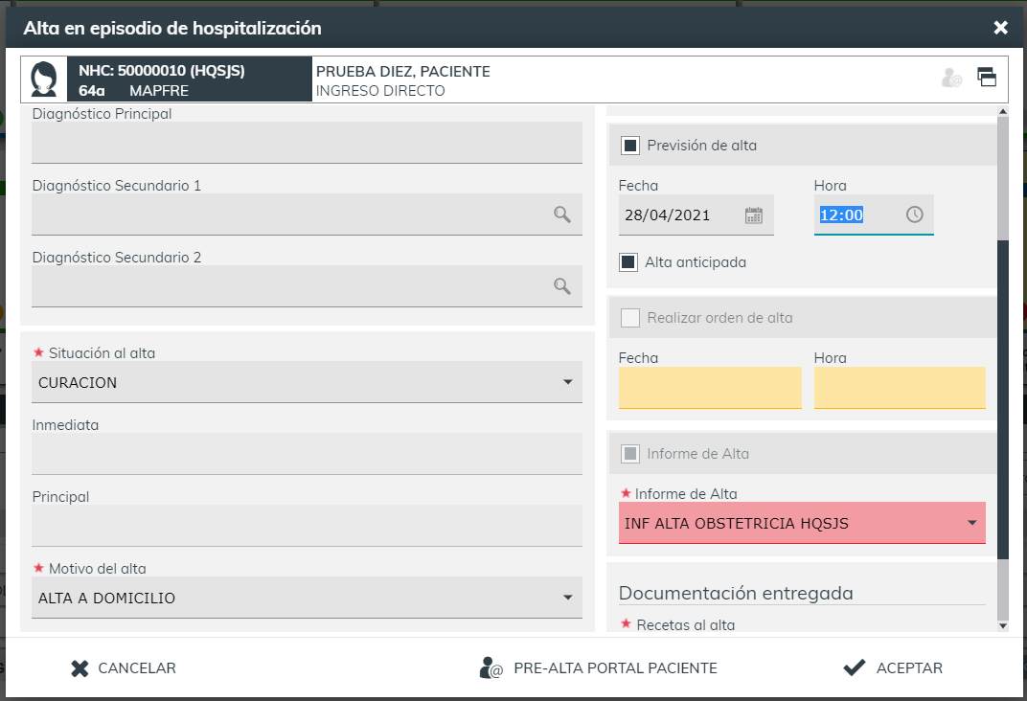
Paciente seleccionado
1
ALTA SIN VISITA (ANTICIPADA)
4
INFORME DE ALTA
2
SELECCIONAR PREVISIÓN DE ALTA , E INDICAR FECHA Y HORA DEL ALTA Y MARCAR ALTA ANTICPADA
3
VERIFICAR EL INFORME DE ALTA A GENERAR

